Slide 1
농도계 국산화 최종보고서
국민대학교 화학과
2020. 8. 26

Slide 2
Contents
1. 전도도 측정 농도계: DHF/NH₄OH
2. 광흡수 분석 농도계: SC-1
3. 최종보고 결론
4. 별첨

Slide 3
1. 전도도 측정 농도계: DHF/NH₄OH
1) Progress table
2) 전도도 측정 환경 구성
3) 용액별 conductivity
4) Spiking test
5) Long-term 측정

Slide 4
Progress table
Conductivity
1.1 DHF/NH₄OH |  | 담당 | 실행여부 | PLAN | 진행율(%)
1-1-1. | 실험 장비 구비 | 국민대 | O | ~19/10/18 | 100
1-1-2. | 실험 장비 set-up | 국민대 | O | 19/10/18 ~ 19/10/23 | 100
1-1-3. | Test 및 data 확보 | 국민대 | O | 19/10/23 ~ 19/11/13 | 100
1-1-4. | Calibration | 국민대 | O
1-1-5. | 재현성 test | 국민대 | O
1-2. 기타 |  | 담당 | 실행여부 | PLAN | 진행율(%)
1-2-1. | 전도도 concept 미팅 | 국민대/ATIK | O | 19/09/10 | 100
1-2-2. | 관련 parts list 전달 | 국민대 | O | 19/09/11 | 100
1-3. 추가 시나리오 |  | 담당 | 실행여부 | PLAN | 진행율(%)
1-3-1. | Long-term 측정 | 국민대 | O | 19/11/26~20/02/08 | 100

Slide 5
1. 전도도 측정 농도계: DHF/NH₄OH
1) Progress table
2) 전도도 측정 환경 구성
3) 용액별 conductivity
4) Spiking test
5) Long-term 측정

Slide 6
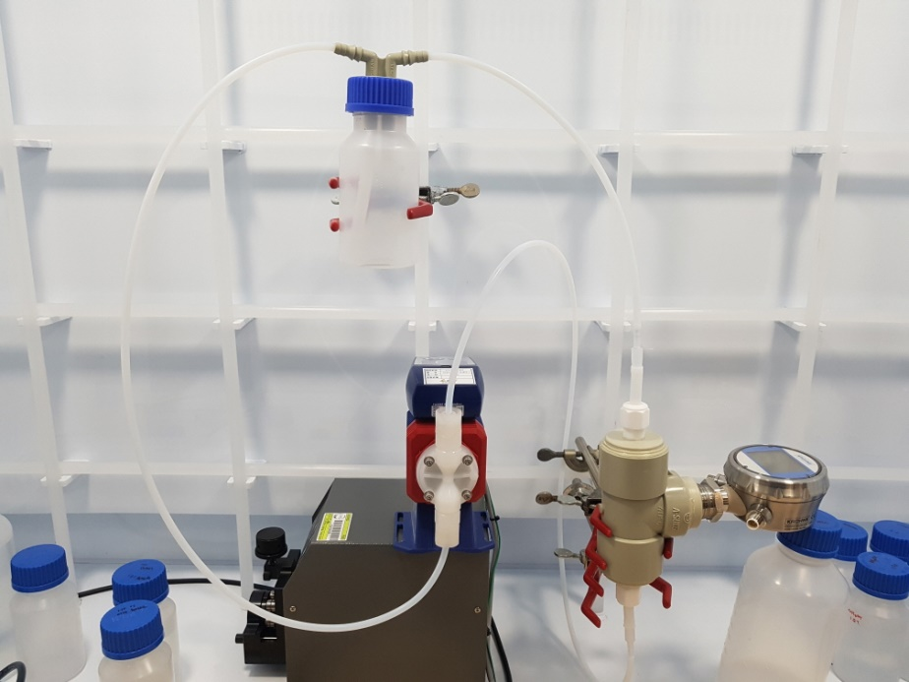
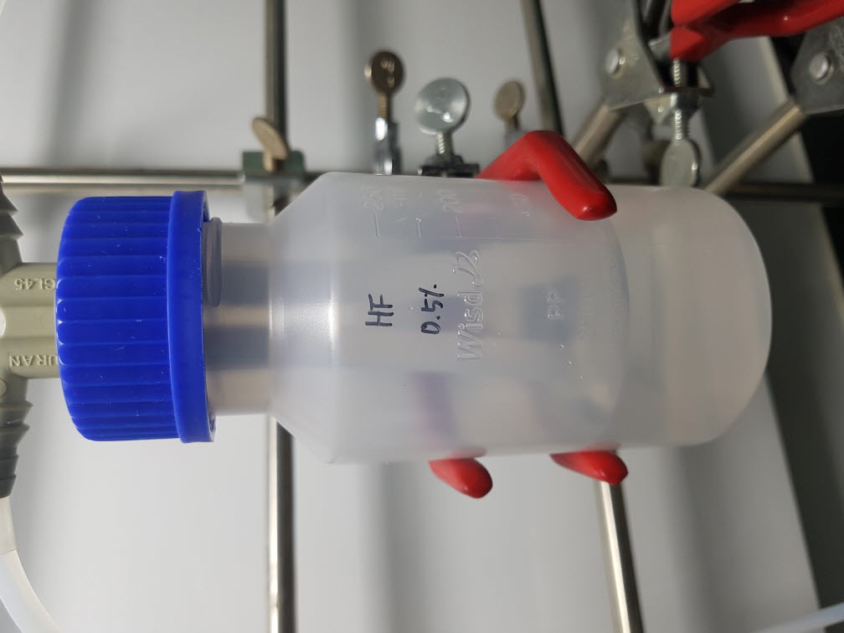
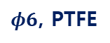
전도도 측정 환경 구성
$φ6$, PTFE
전도도 측정 센서
~0.1 L/min
→ 전도도 측정 센서 부분이 용액에 완전히 잠기게 하기 위해 용액의 flow 방향을 아래에서 위쪽으로 향하도록 구성함.
→ 배관용 피팅 등 용액이 접촉되는 부분은 부식 등의 오염을 방지하기 위해 금속 재질 사용 안함.
→ 센서부에 bubble이 축적되는 문제를 해결하기 위해 bottle 내부 line을 모두 용액에 잠기도록 구성함.

Slide 7
1. 전도도 측정 농도계: DHF/NH₄OH
1) Progress table
2) 전도도 측정 환경 구성
3) 용액별 conductivity
4) Spiking test
5) Long-term 측정

Slide 8
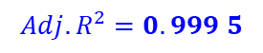
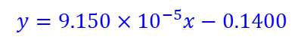
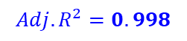
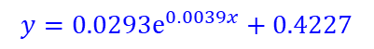
약액 농도별 conductivity
$$y={9.150×10}^{−5}x−0.1400$$
$$y={0.0293e}^{0.0039x}+0.4227$$
$${Adj. R}^{2}=0.999 5$$
$${Adj. R}^{2}=0.998$$
Measurement condition
- T-compensation: 0.669%/K
- Conductivity range: 0~50 mS/cm
- Scale: 4~20 mA to 0~50, Multiply x1000
- Flow rate: 15 rpm
Measurement condition
- T-compensation: 2.187%/K
- Conductivity range: 0~5 mS/cm
- Scale: 4~20 mA to 0~5, Multiply x1000
- Flow rate: 15 rpm
→ HF 0.14% ~ 2.0% 및 NH₄OH 1.0% ~ 3.0 % 용액 flow system에서 각 용액별 적절한 T compensation 적용으로 인해 온도에 관계없이 모든 측정 데이터가 평균 ± 2% 이내에 부합하는 것을 확인함.

Slide 9
1. 전도도 측정 농도계: DHF/NH₄OH
1) Progress table
2) 전도도 측정 환경 구성
3) 용액별 conductivity
4) Spiking test
5) Long-term 측정

Slide 10
Spiking test
 | Original solution | Additional solution | Final concentration | Flow rate
HF | 1%, 200.044 g | 2%, 24.969 g | 1.111% | 15 rpm
NH₄OH | 2%, 200.128 g | 3%, 25.029 g | 2.111%
→ 원 용액 측정 10분 경과후 추가 용액 투입하여 spiking test 진행함. → 15 rpm의 flow rate에서 농도 변화 감지는 16~24분 이내 이루어지며, 최종 농도 안정화는 약 4시간 이상 소요되는 것 을 확인함.
Measurement condition
- HF : T-comp.: 0.669%/K, range: 0~50 mS/cm
- NH4OH: T-comp.: 2.187%/K, range: 0~5 mS/cm
- Scale: 4~20 mA to 0~5
- Multiply: 1000
- Flow rate: 15 rpm

Slide 11
1. 전도도 측정 농도계: DHF/NH₄OH
1) Progress table
2) 전도도 측정 환경 구성
3) 용액별 conductivity
4) Spiking test
5) Long-term 측정

Slide 12
Long-term measurement
→ 온도 변화와 관계없이 모든 측정 데이터가 측정값 평균 ± 2% 이내인 것을 확인 (HF T_{comp}: 0.697%/K, NH₄OH T_{comp}: 1.960%/K)

Slide 13
2. 광흡수 분석 농도계: SC-1
1) Progress table
2) 광흡수 분석 환경 구성
3) UV/IR 1차 측정: NH₄OH+H₂O₂ 혼합용액
4) UV/IR 2차 측정: NH₄OH+H₂O₂ 혼합용액
5) Blind test

Slide 14
Progress table
2. UV/IR
2.1 SC-1 |  | 담당 | 실행여부 | PLAN | 진행율(%)
2-1-1. | Calib. 용 실험 장비 구비, set-up | 국민대 | O | ~20/02/11 | 100
2-1-2. | Calibration Test 및 data 확보 | 국민대 | Circulation 측정과 병합
2-1-3. | Circulation/온도 Calib. 치구제작 및 데이터 확보 | 국민대 | O | 20/04/30~20/07/15 | 100
2-1-4. | Long term-재현성 test | 국민대 | - | 협의후 결정 – 미실시 | -
2-2. 기타 |  | 담당 | 실행여부 | PLAN | 진행율(%)
2-2-1. | 광학 concept 미팅 | 국민대/ATIK | O | 19/09/30 | 100
2-2-2. | 관련 parts list 전달 | 국민대 | O | 19/11/18 | 100
2-2-3. | 광학 관련 부품/치구 수급 | 국민대 | O | 20/02/12 | 100
2-3. 추가 시나리오 |  | 담당 | 실행여부 | PLAN | 진행율(%)
2-3. | Feasibility 추가 시험 | 국민대 | O | 20/07/23 ~ 20/08/05 | 100
※ 진행간 issue
→ NH₄OH, H₂O₂ 혼합시 UV 흡광이 비정상적으로 증가
→ SC-1 용액의 계산 – 실제농도 불일치 (=표준 용액 필요)

Slide 15
2. 광흡수 분석 농도계: SC-1
1) Progress table
2) 광흡수 분석 환경 구성
3) UV/IR 1차 측정: NH₄OH+H₂O₂ 혼합용액
4) UV/IR 2차 측정: NH₄OH+H₂O₂ 혼합용액
5) Blind test

Slide 16
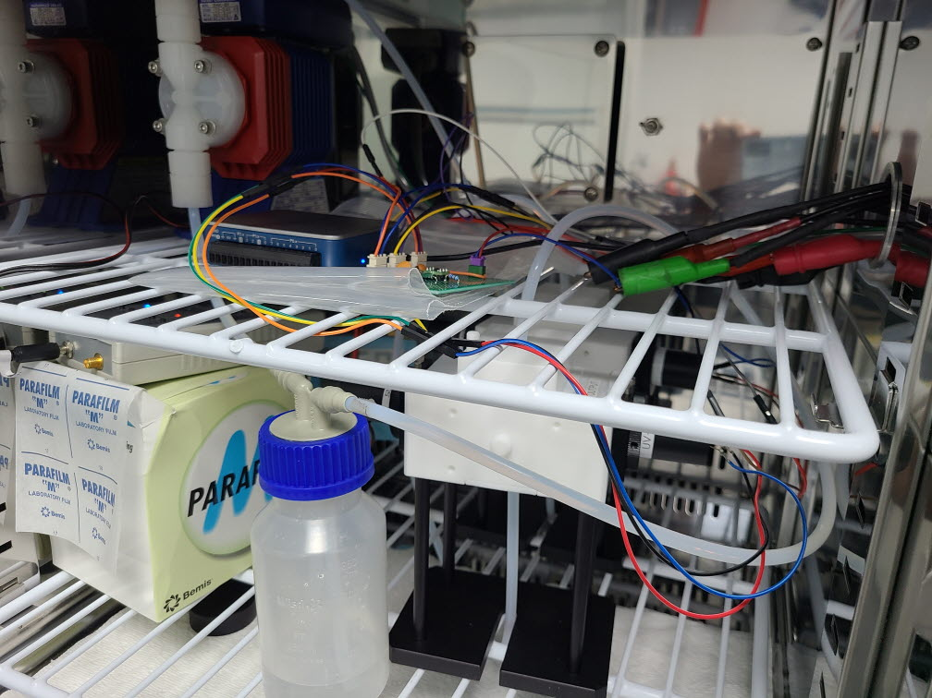
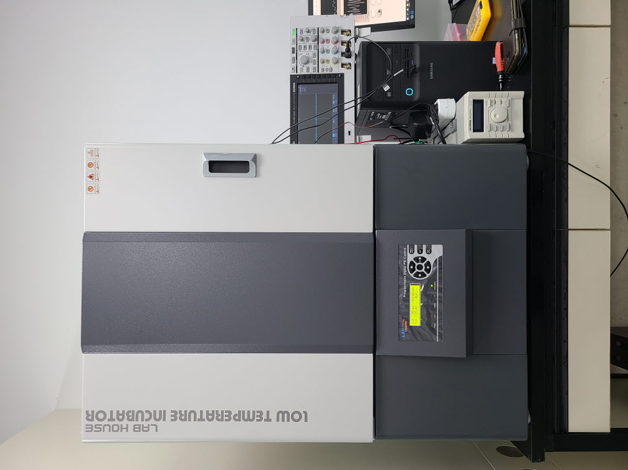
광흡수 분석 환경 구성
Pump
DAQ
IR Amp.
배기구
IR cell
IR LED ctrl.
UV cell
Solution
→ 항온 chamber 자체의 배기구를 통해 전선 및 flow line 인입이 가능함.
※ Dimension (mm): 외부 625 x 740 x 950, 내부 450 x 400 x 450
→ Chamber 내부에 peristaltic pump 및 bottle 배치로 온도 변화 최소화
※ Flow line에 투입되는 용액: ~30 mL

Slide 17
2. 광흡수 분석 농도계: SC-1
1) Progress table
2) 광흡수 분석 환경 구성
3) UV/IR 1차 측정: NH₄OH+H₂O₂ 혼합용액
4) UV/IR 2차 측정: NH₄OH+H₂O₂ 혼합용액
5) Blind test

Slide 18
1차 측정: Surface fitting range / data processing
※ Target 농도
- NH₄OH: 1.03 ± 0.2 wt% (0.83 ~ 1.23 wt%)
- H₂O₂: 5.43 ± 0.3 wt% (5.13 ~ 5.73 wt%)
※ 측정 농도 - NH₄OH: 0.8 ~ 1.36 wt% - H₂O₂: 3.94 ~ 6.55 wt% - DI water
※ 1차 측정 data processing
1) SC-1 용액이 IR cuvette 통과시를 기준으로 잡고 300 sec 이후부터 2100 sec 까지 (총 30 min) data 획득 (sampling rate: 100/sec) : Circulation을 통한 용액 mixing 고려 2) SC-1 반응으로 인한 기포 처리를 위한 Hampel filter 적용 (UV: k=20, IR: k=200)
3) IR PD 증폭 noise 처리를 위한 FFT band pass filter (12.5 ~ 37.5 Hz) 적용
4) Linear fitting
5) 첫 데이터를 기준으로 surface fitting 진행

Slide 19
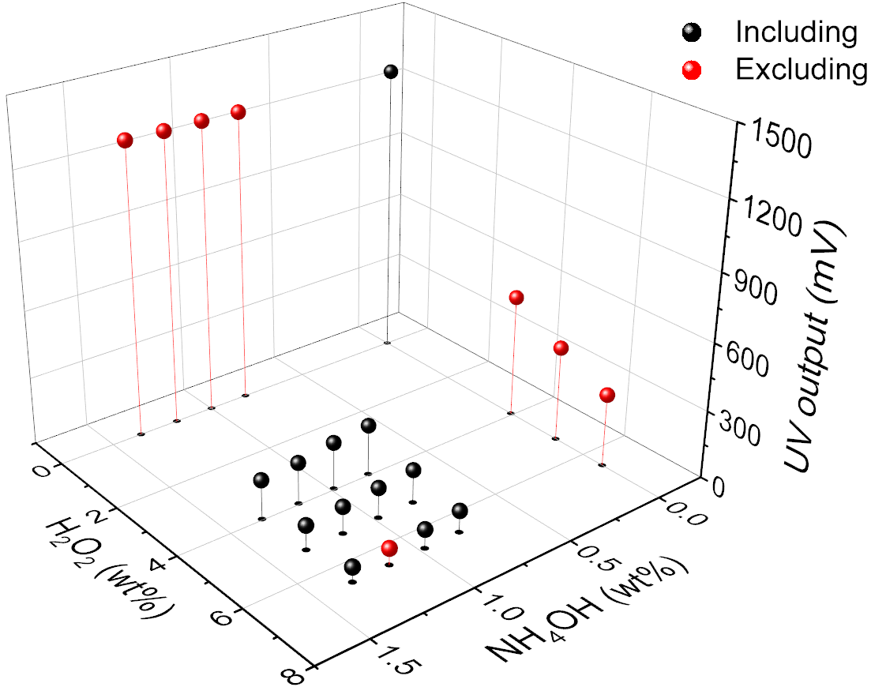
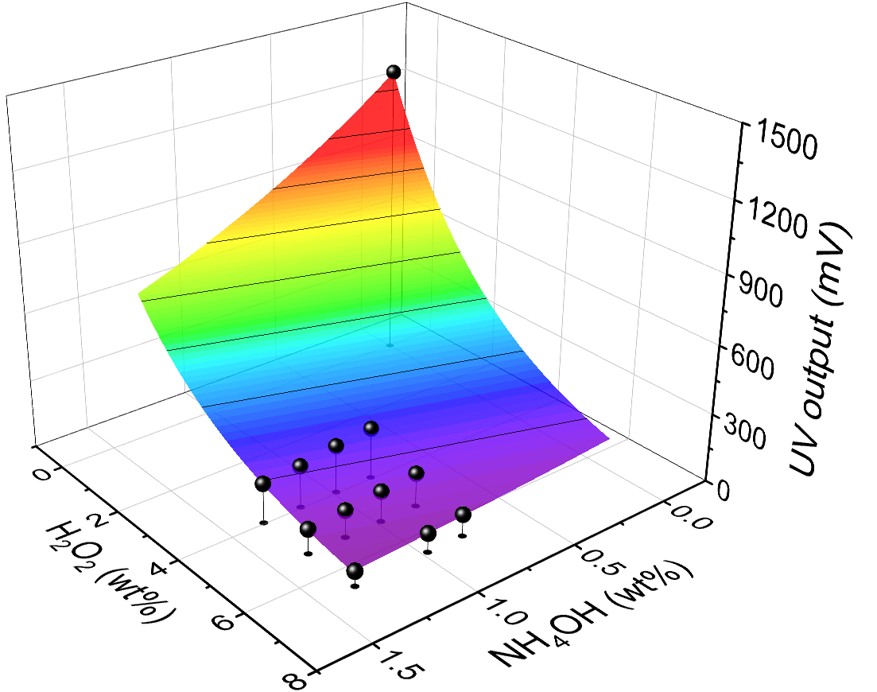
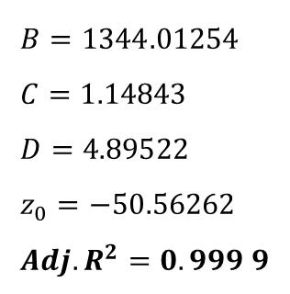
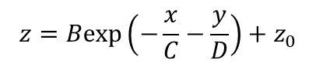
1차 측정: UV signal surface fitting
$$z=Bexp\left(−\frac{x}{C}−\frac{y}{D}\right)+z_{0}$$
→ Target 농도 range 위주로 data setting하여 fitting 진행
→ 거의 유사한 값을 나타내는 Group 1 (H₂O₂ 0 wt%) 및 재측정이 필요하다고 판단되는 point를 제외하고 exponential surface fitting 진행시 높은 Adj. R² 확보
$$B=1344.01254 \\ C=1.14843 \\ D=4.89522 \\ z_{0}=−50.56262 \\ {Adj. R}^{2}=0.999 9$$

Slide 20
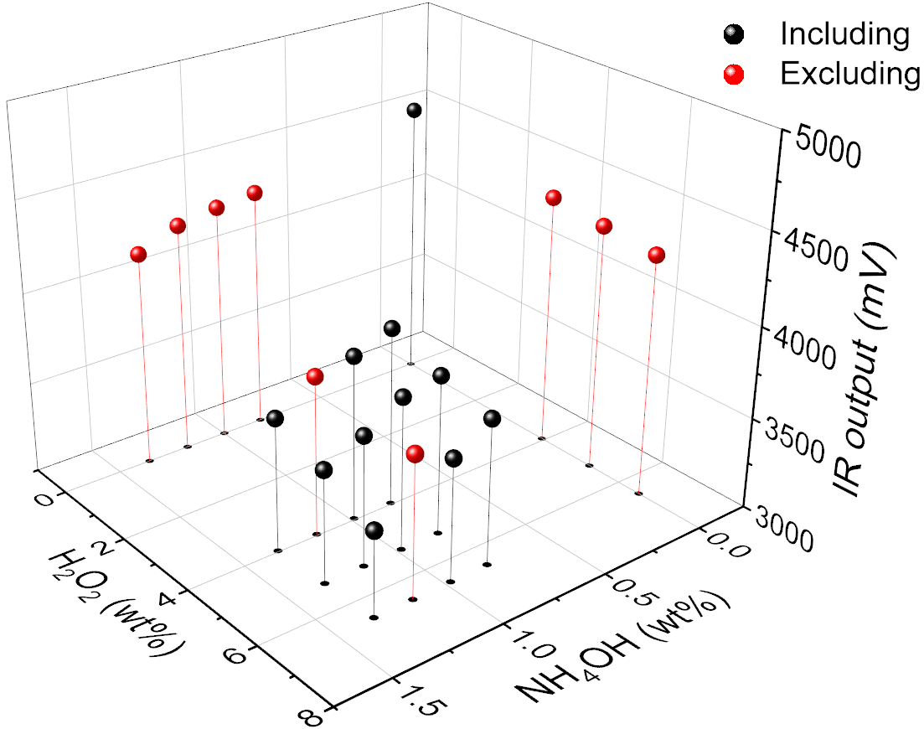
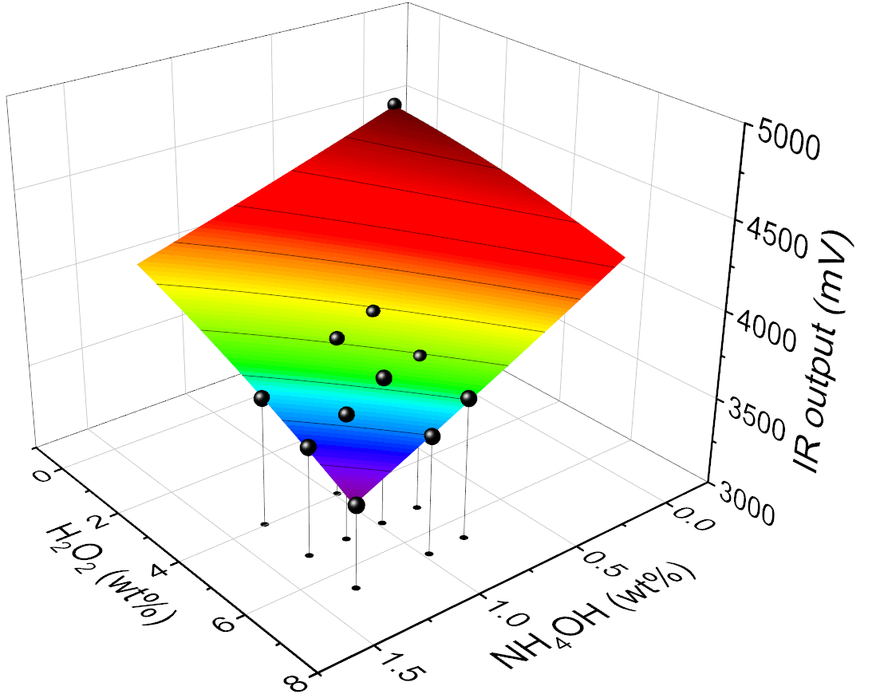
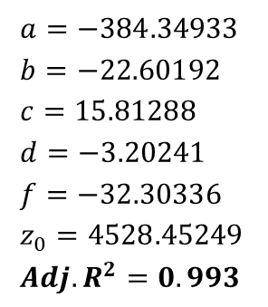
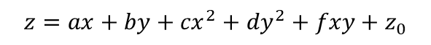
1차 측정: IR signal surface fitting
$$z=ax+by+{cx}^{2}+{dy}^{2}+fxy+z_{0}$$
→ Target 농도 range 위주로 data setting하여 fitting 진행
→ 재측정이 필요하다고 판단되는 point를 제외하고 polynomial surface fitting 진행시 exponential fitting (Adj. R² = 0.12034) 보다 더 높은 Adj. R² 확보
$$a=−384.34933 \\ b=−22.60192 \\ c=15.81288 \\ d=−3.20241 \\ f=−32.30336 \\ z_{0}=4528.45249 \\ {Adj. R}^{2}=0.993$$

Slide 21
2. 광흡수 분석 농도계: SC-1
1) Progress table
2) 광흡수 분석 환경 구성
3) UV/IR 1차 측정: NH₄OH+H₂O₂ 혼합용액
4) UV/IR 2차 측정: NH₄OH+H₂O₂ 혼합용액
5) Blind test

Slide 22
2차 측정: Surface fitting range / data processing
※ Target 농도
- NH₄OH: 1.03 ± 0.2 wt% (0.83 ~ 1.23 wt%)
- H₂O₂: 5.43 ± 0.3 wt% (5.13 ~ 5.73 wt%)
※ 측정 농도 - NH₄OH: 0.7 ~ 1.3 wt% - H₂O₂: 5.0 ~ 6.0 wt%
※ 추가 측정 data processing
1) SC-1 용액이 IR cuvette 통과시를 기준으로 잡고 240 sec 이후부터 2040 sec 까지 (총 30 min) data 획득 (sampling rate: 100/sec) : Circulation을 통한 용액 mixing 고려 2) SC-1 반응으로 인한 기포 처리를 위한 Hampel filter 적용 (UV: k=20, IR: k=200)
3) IR PD 증폭 noise 처리를 위한 FFT band pass filter (80 ~ 120 Hz) 적용
4) Linear fitting (interpolation: 180,001 → 1801, 초당 100개에서 1개로)
5) 0~10 sec data 평균으로 surface fitting 진행

Slide 23
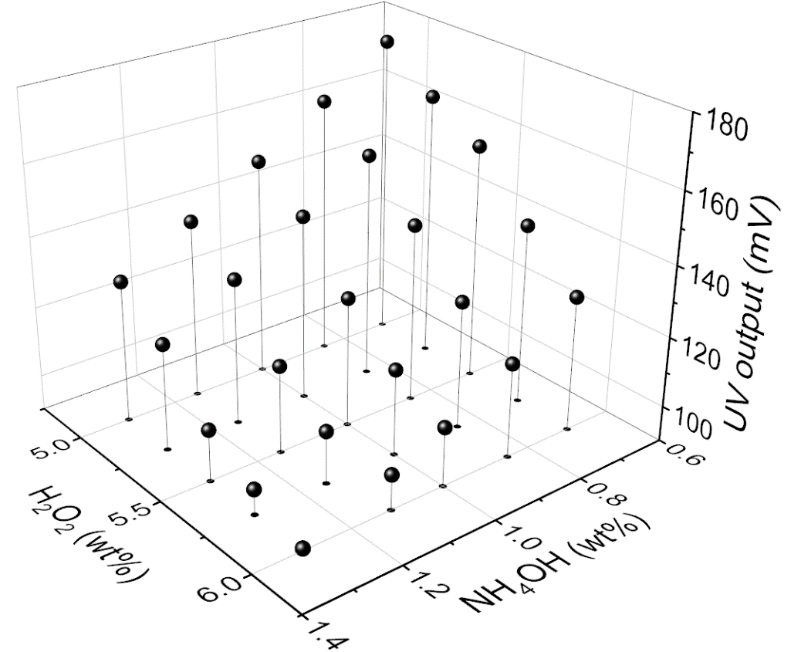
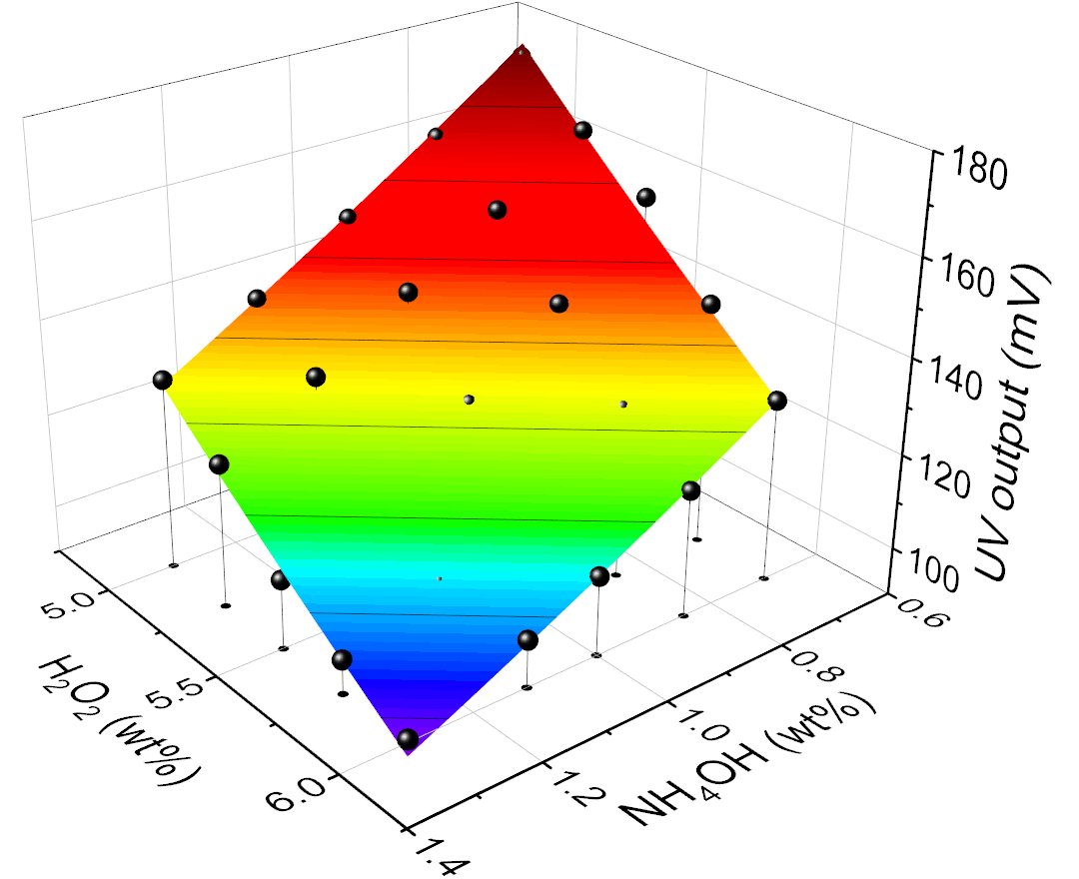
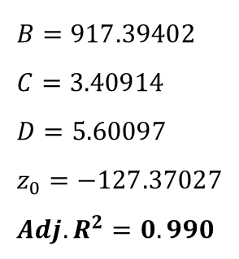
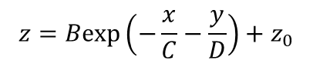
2차 측정: UV signal surface fitting
※ Fitted data
$$z=Bexp\left(−\frac{x}{C}−\frac{y}{D}\right)+z_{0}$$
→ Fitting data를 이용한 UV surface fitting시 Adj. R²가 다소 증가하였으나 요구치 (> 0.995)에 미달
: 현재 측정환경에서는 최선으로 판단됨.
$$B=917.39402 \\ C=3.40914 \\ D=5.60097 \\ z_{0}=−127.37027 \\ {Adj. R}^{2}=0.990$$

Slide 24
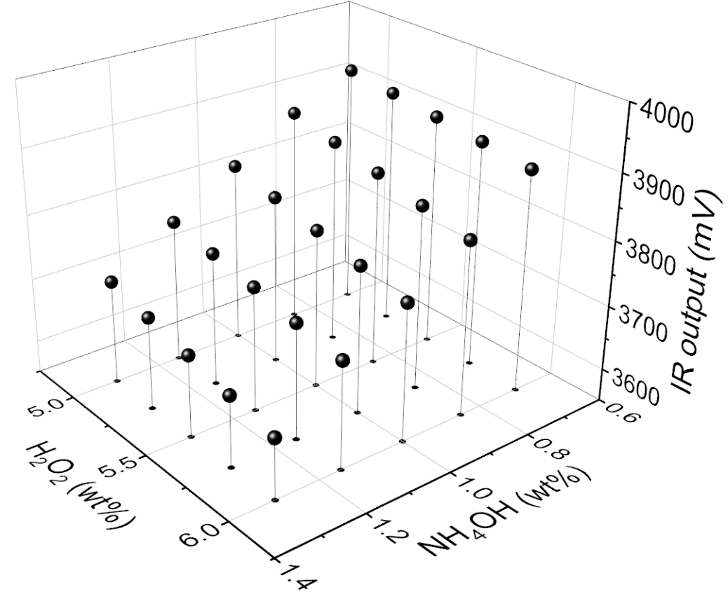
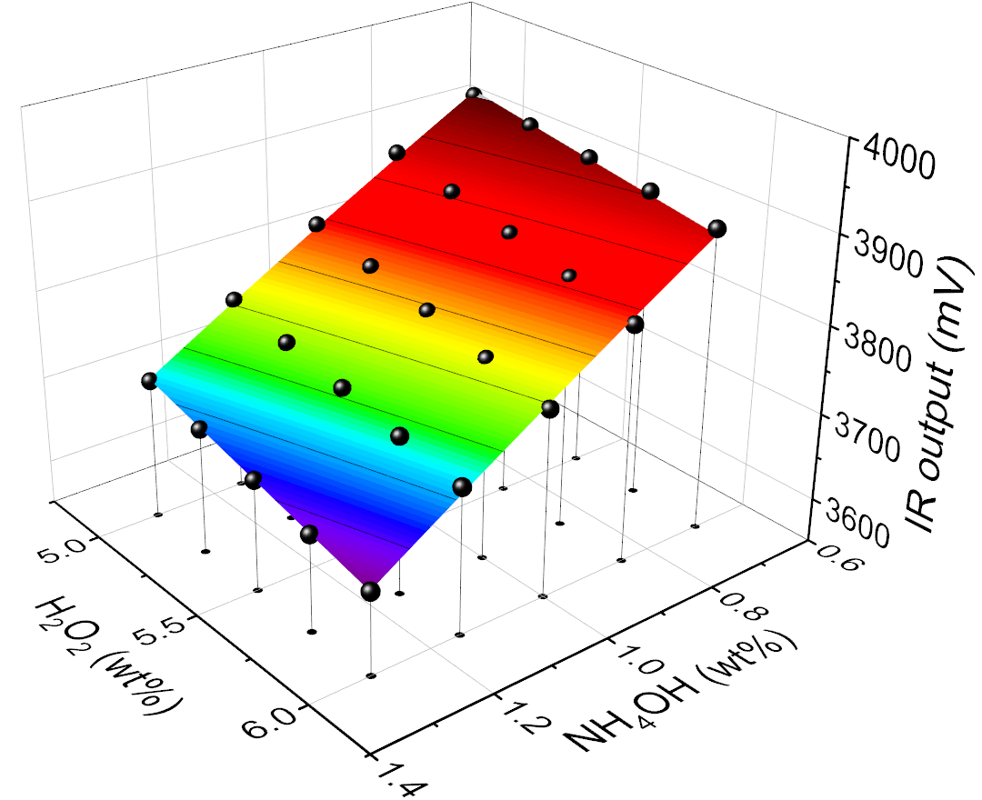
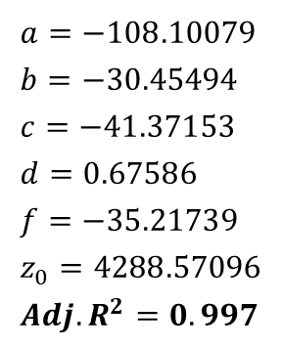
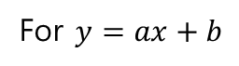
추가 측정: IR signal surface fitting
※ Fitted data
$$z=ax+by+{cx}^{2}+{dy}^{2}+fxy+z_{0}$$
→ Fitting data를 이용한 IR surface fitting시 Adj. R²가 다소 증가.
: 현재 측정환경에서는 최선으로 판단됨.
$$a=−108.10079 \\ b=−30.45494 \\ c=−41.37153 \\ d=0.67586 \\ f=−35.21739 \\ z_{0}=4288.57096 \\ {Adj. R}^{2}=0.997$$

Slide 25
2. 광흡수 분석 농도계: SC-1
1) Progress table
2) 광흡수 분석 환경 구성
3) UV/IR 1차 측정: NH₄OH+H₂O₂ 혼합용액
4) UV/IR 2차 측정: NH₄OH+H₂O₂ 혼합용액
5) Blind test

Slide 26
2차 측정: Blind test
→ NH₄OH 1.02 ± 0.2 wt% (0.83 ~ 1.23 wt%), H₂O₂ 5.43 ± 0.3 wt% (5.13 ~ 5.73 wt%) 내에서 임의로 농도 선정하여 5종 3회 반복 측정 진행
No. | V/V ratio |  |  |  |  | Concentration (wt%)
 | NH₄OH (mL) | H₂O₂ (mL) | DIW (mL) | Total (mL) |  | NH₄OH | H₂O₂
Blind-A | 4.00 | 17.00 | 79.00 | 100.00 |  | 0.890 | 5.578
Blind-B | 5.40 | 18.00 | 80.00 | 103.40 |  | 1.163 | 5.716
Blind-C | 4.50 | 16.00 | 80.00 | 100.50 |  | 0.998 | 5.233
Blind-D | 4.71 | 16.83 | 80.27 | 101.81 |  | 1.030 | 5.430
Blind-E | 5.60 | 16.00 | 81.00 | 102.60 |  | 1.218 | 5.132

Slide 27
2차 측정: Blind test 결과 정리
Group | No. | Actual conc. (wt%) |  |  | Cal. conc. (wt%) |  | Error (%p)
 |  | NH₄OH | H₂O₂ |  | NH₄OH | H₂O₂ | NH₄OH | H₂O₂
Blind A | A-1 | 0.890 | 5.578 |  | 0.973 | 5.460 | 0.083%p | -0.118%p
 | A-2 |  |  |  | 0.919 | 5.359 | 0.029%p | -0.219%p
 | A-3 |  |  |  | 1.018 | 5.299 | 0.128%p | -0.279%p
Blind B | B-1 | 1.163 | 5.716 |  | 1.136 | 5.522 | -0.027%p | -0.194%p
 | B-2 |  |  |  | 1.245 | 5.489 | 0.082%p | -0.227%p
 | B-3 |  |  |  | 1.222 | 5.507 | 0.059%p | -0.209%p
Blind C | C-1 | 0.998 | 5.233 |  | 1.041 | 5.084 | 0.043%p | -0.149%p
 | C-2 |  |  |  | 1.040 | 4.963 | 0.042%p | -0.270%p
 | C-3 |  |  |  | 1.029 | 5.116 | 0.031%p | -0.117%p
Blind D | D-1 | 1.030 | 5.430 |  | 1.071 | 5.185 | 0.041%p | -0.245%p
 | D-2 |  |  |  | 1.071 | 5.213 | 0.041%p | -0.217%p
 | D-3 |  |  |  | 1.034 | 5.247 | 0.004%p | -0.183%p
Blind E | E-1 | 1.218 | 5.132 |  | 1.235 | 4.725 | 0.017%p | -0.407%p
 | E-2 |  |  |  | 1.204 | 5.059 | -0.014%p | -0.073%p
 | E-3 |  |  |  | 1.160 | 4.919 | -0.058%p | -0.213%p
※ Horiba spec. 기준: NH₄OH ± 0.05 wt%, H₂O₂ ± 0.1 wt%
→ Surface fitting을 위한 25 point 측정에 사용된 SC-1 용액의 농도가 정확하지 않은 점과, 이를 해결하기 위해 별도의 fitting을 사용한 점을 감안하더라도 UV: exponential fitting, IR: polynomial fitting으로써 NH₄OH 및 H₂O₂의 농도를 결정할 수 있을 것으로 판단됨.

Slide 28
3. 최종보고 결론

Slide 29
최종보고 결론
1. 전도도 측정 농도계 (완료) : 추가 요청한 DHF/NH₄OH 용액의 long term test 포함 완료
→ HF 및 NH₄OH의 전도도 평가에 필요한 모든 전도도 평가 부품 선정 완료
→ DHF/NH₄OH 분석에 따른 conductivity 농도, 온도별 calibration curve 완성
→ 0.1 mL/min flow의 long term 측정을 통한 신뢰성 확보
2. 광흡수 분석 농도계 (완료) : 추가 요청한 feasibility test 포함 완료
→ SC-1 용액 농도 평가에 필요한 모든 부품 선정 완료
→ UV를 이용한 H₂O₂ 농도 결정, IR을 이용한 NH₄OH 농도 결정에 대한 가능성 확인 ※ UV adj. R² 0.990, IR adj. R² 0.997 (fitted data 활용시)
→ 표준 용액을 이용한 정확한 surface fitting 구현 필요

Slide 30
4. 별첨: 광흡수 분석 feasibility를 위한 제안사항

Slide 31
별첨: 제안사항
1. 표준 용액을 이용한 surface fitting식 수립 → 보유중인 titration 또는 Horiba 장비 활용하여 현재 광흡수 분석과 병행 제안
2. SC-1 용액 취급시 반응에 의한 bubble 제거 → Bubble trap을 활용하여 이전에 적용된 hampel filter를 제외
3. IR S/N ratio 향상 → 현재 적용된 FFT bandpass (80 ~ 120 Hz)를 대체할 수 있는 다른 filter를 적용하거나, 회로 관점에서 변경하는 방안
4. 온도에 따른 출력값 변화 → IR의 경우 온도에 따라 출력이 달라지므로 이에 따른 확인 필요 (온도에 따라 출력이 linear하게 변화할 것으로 예측됨.)
5. UV LED 수명 관련 → UV 출력을 높힐 수 있는 방안 (신호 증폭 등)을 모색하여 LED 구동 전류를 낮춰 수명 증가 → Lens system optimization 병행

